Slide 1
Тема: «Значение качественного анализа и обработки данных мониторинга, отслеживания динамики, внесения корректив в физическое интеллектуальное и личностное развитие ребенка на его образовательные достижения»

Slide 2
Образовательный мониторинг -
это система организации сбора, хранения, обработки и распространения информации о деятельности педагогической системы, обеспечивающая непрерывное слежение за ее состоянием и прогнозирование развития.

Slide 3
Объект мониторинга-
физические,
интеллектуальные и
личностные качества
ребёнка

Slide 4
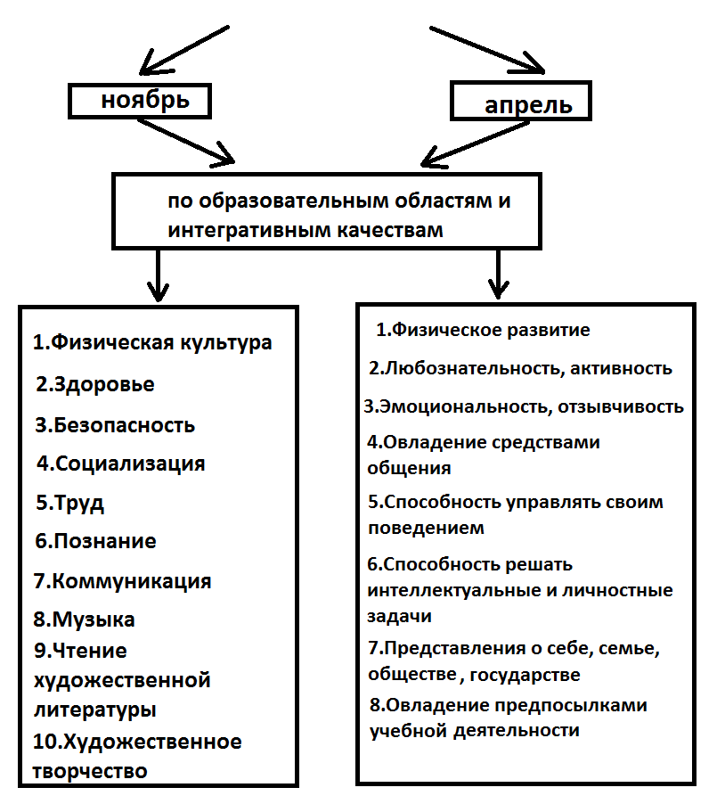
Мониторинг детского развития проводится
два раза в год:

Slide 5
Карта освоения программы
Ф.И.ребёнка _______________________________ ________________________
Возраст ________________________________________________________
Дата ________________________________________________________
Изучение интегративного качества «овладевший необходимыми умениями и навыками в образовательной области «Физическая культура»
№ п/п | Компоненты интегративного качества | Отметка Оразвитии («+»/ «-» | Методы диагностики
Накопление и обогащение двигательного опыта детей (овладение основными движениями)
1. | сохраняет равновесие при ходьбе и беге по ограниченной плоскости, при перешагивании через предметы |  | Наблюдение,тестирование (Приложение №4)
2. | может ползать на четвереньках, лазать по лесенке-стремянке, гимнастической стенке произвольным способом |  | Наблюдение,тестирование (Приложение №4)
3. | умеет ходить прямо, не шаркая ногами, сохраняя заданное воспитателем направление |  | Наблюдение,тестирование (Приложение №4)
4. | может катать мяч в заданном направлении с расстояния 1,5 м, бросать мяч двумя руками от груди, из-за головы; ударять мячом об пол, бросать его вверх 2-3 раза подряд и ловить; метать предметы правой и левой рукой на расстояние не менее 5 м. |  | Наблюдение,тестирование (Приложение №4)
……………………………………………………………………………………………………………………………………………….
Итого |  | «+»____; «-»_____
Уровень*

Slide 6
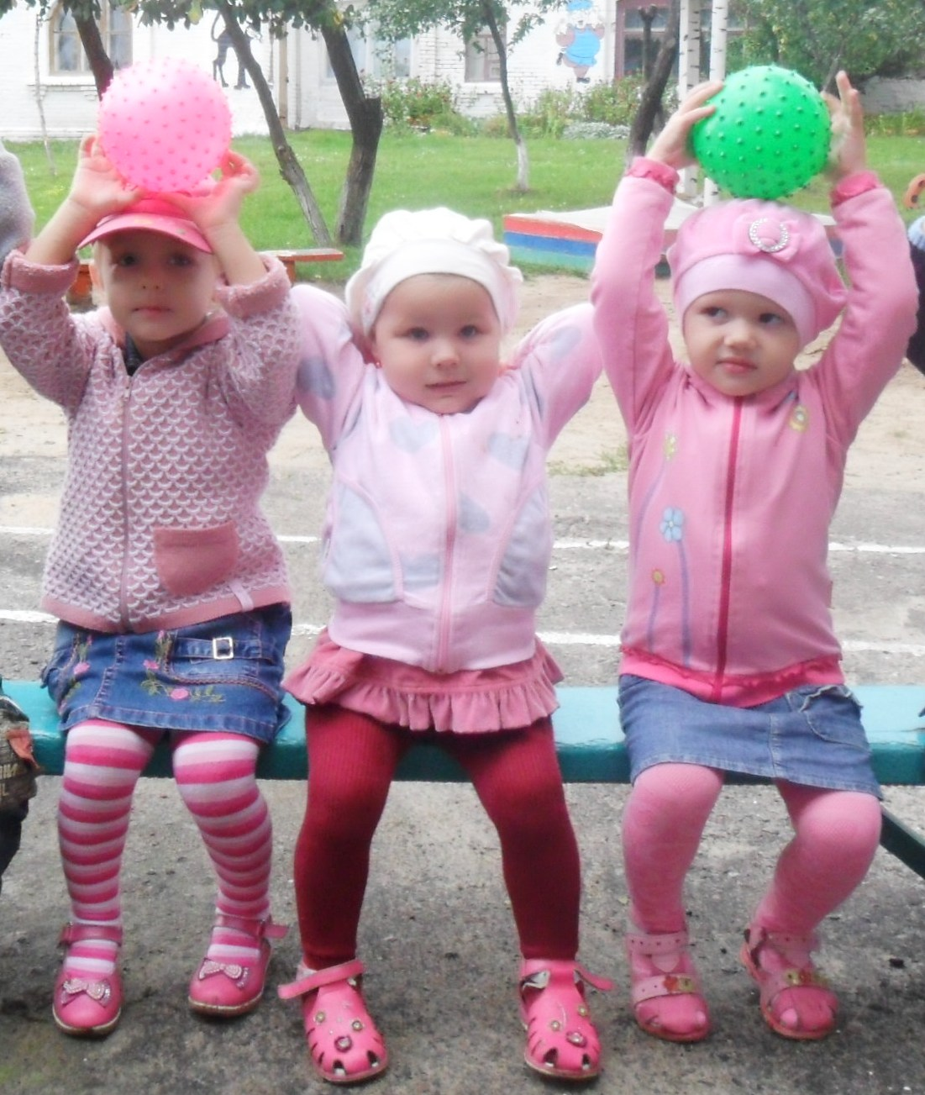

Slide 7
Мониторинг образовательного процесса (мониторинг освоения образовательных областей программы)
Группа ___________
Дата проведения мониторинга
Фамилия, имя ребенка | Уровень овладения необходимыми навыками и умениями по образовательным областям
………….. |  | низкий
здоровье
социализация
музыка
Физическая
познание
литературы
Итоговый
результат
культура
труд
художественной
Чтение
коммуникация
творчество
безопасность
художественное

Slide 8
Интеллектуальная компетентность:
Уровень мыслительной активности;
Интерес к причинно-следственным связям;
Владение способами построения замысла;
Владение способами элементарного планирования деятельности;
Уровень овладения родным языком (звуки, рифмы, смысл).

Slide 9
Воображение:
Уровень воссоздающего воображения (умение создать образ по его описанию);
Уровень овладения способами
схематизации.

Slide 10
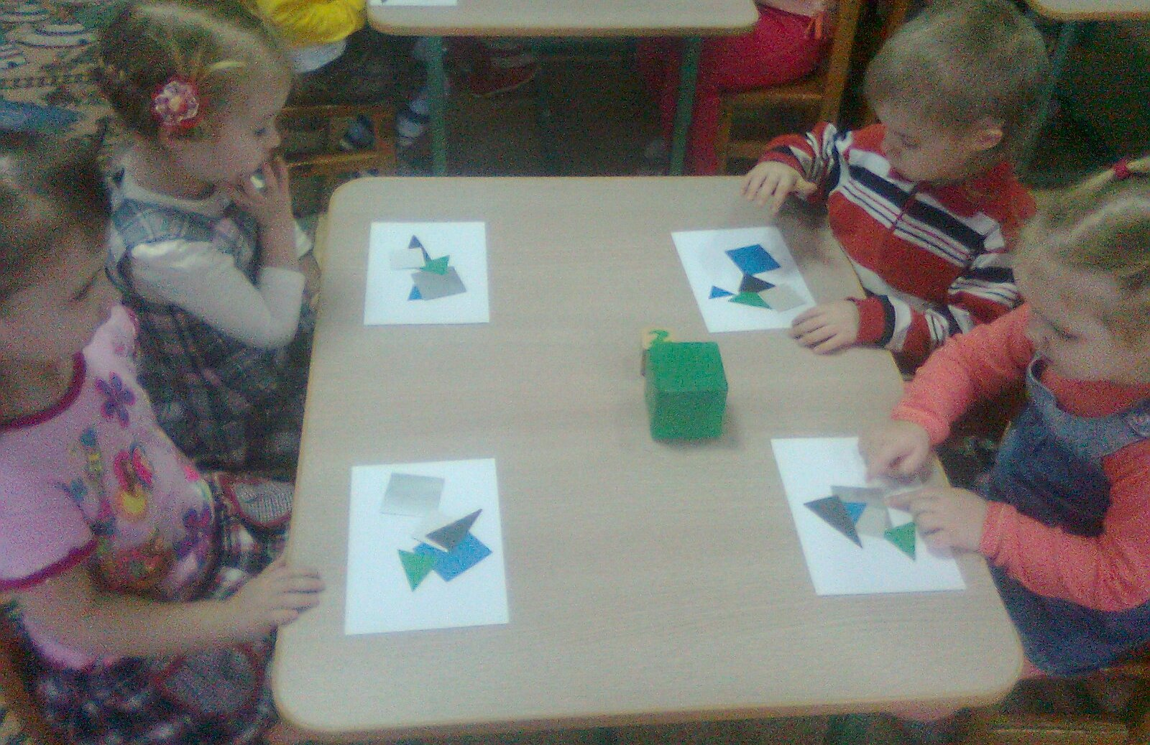

Slide 11
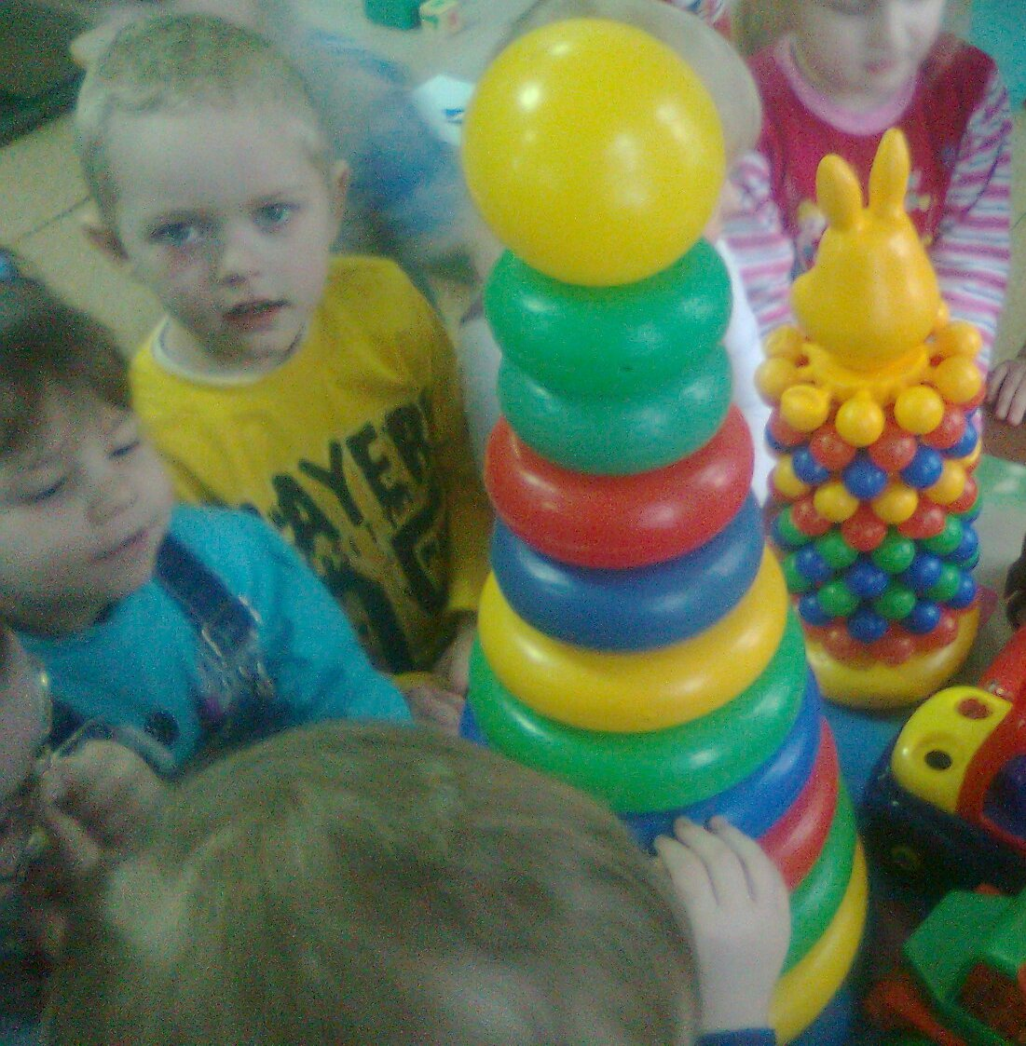

Slide 12
Мониторинг детского развития
Группа ___________
Дата проведения мониторинга
Фамилия, имя ребенка | Уровень развития интегративных качеств
Физическое развитие
Представления о себе,
семье, обществе, государстве, мире и
природе
Эмоциональность, отзывчивость
Способность решать интеллектуальные и личностные задачи
Любознательность, активность
и способами взаимодействия со взрослыми
Способность управлять своим поведением и планировать действия
Итоговый результат
Овладение средствами общения
Овладение предпосылками учебной деятельности

Slide 13
социальная компетентность:
Интерес и потребность в общении со сверстниками;
Осознание своего положения среди них;
Ориентирование в человеческих отношениях, эмоциональных состояниях других людей;
Креативность:
Творческое экспериментирование, нестандартность в деятельности;

Slide 14
Самостоятельность:
В самообслуживании;
В организации собственного пространства;
Свобода поведения:
Стремление совершать независимые поступки;
Защищать свою позицию.

Slide 15
Результаты диагностики в области физическая культура:

Slide 16
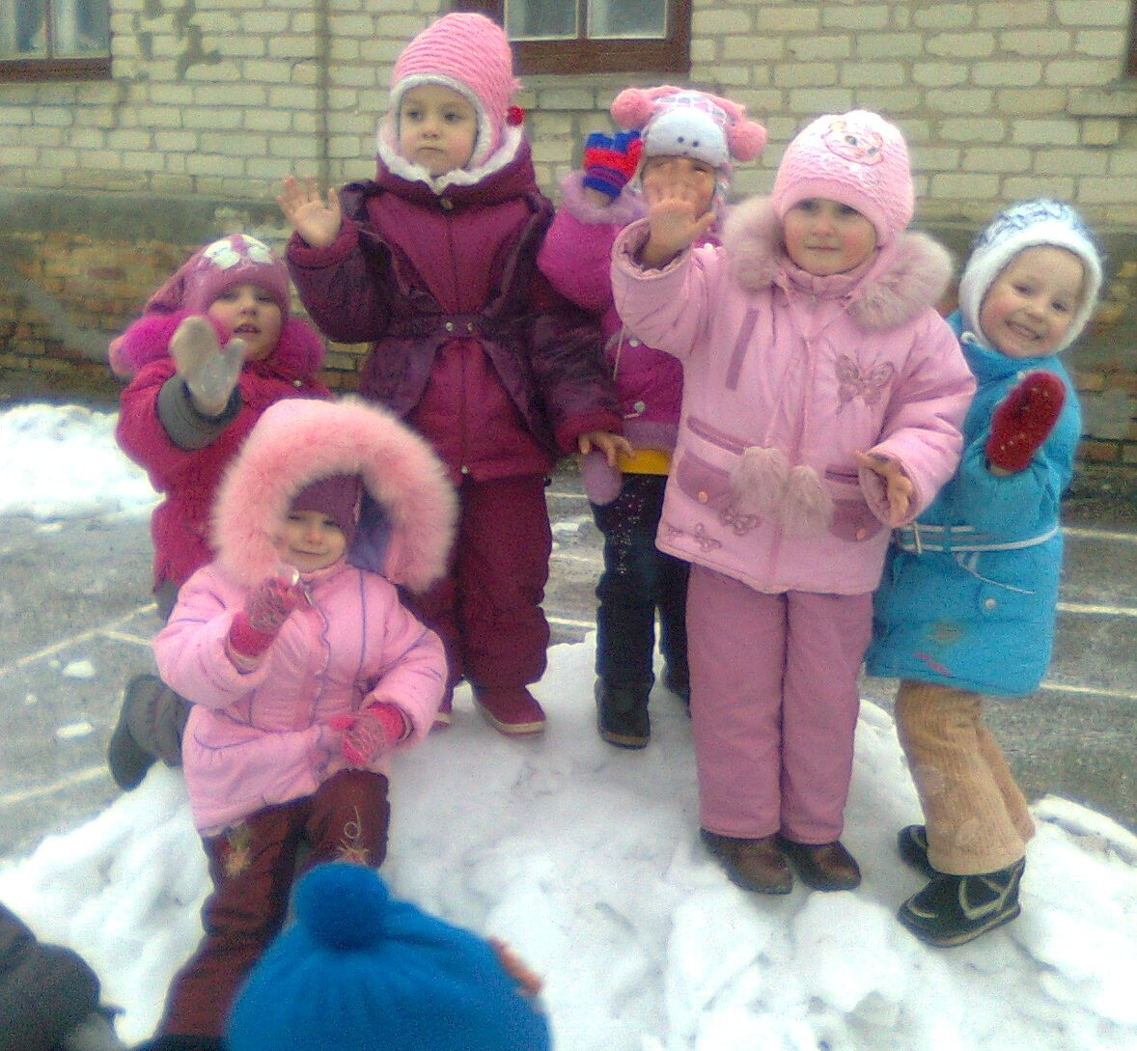
Спасибо за внимание!!!

